Slide 1

电子电气工程学院 2019级硕士毕业论文答辩
基于RSSI概率分布的室内人员定位方法
导 师：朱海 老师
学 生：聂大惟
专 业：控制科学与工程（学硕）
研究方向：室内人员定位
Notes:
各位老师好，我是聂大惟，我的毕业研究课题是基于RSSI数据修正的室内指纹定位技术研究，指导教师是朱海教授！

Slide 2
目 录
1
研究背景及意义
2
室内定位方法与原理
3
基于RSSI概率分布与贝叶斯估计的加权定位方法
4
基于PFMM的室内人员分层定位方法
5
总结与展望
Notes:
下面，我将从以下6个方面，对我的毕业论文进行讲解。

Slide 3
1
研究背景及意义
Notes:
第一部分是研究背景及意义

Slide 4
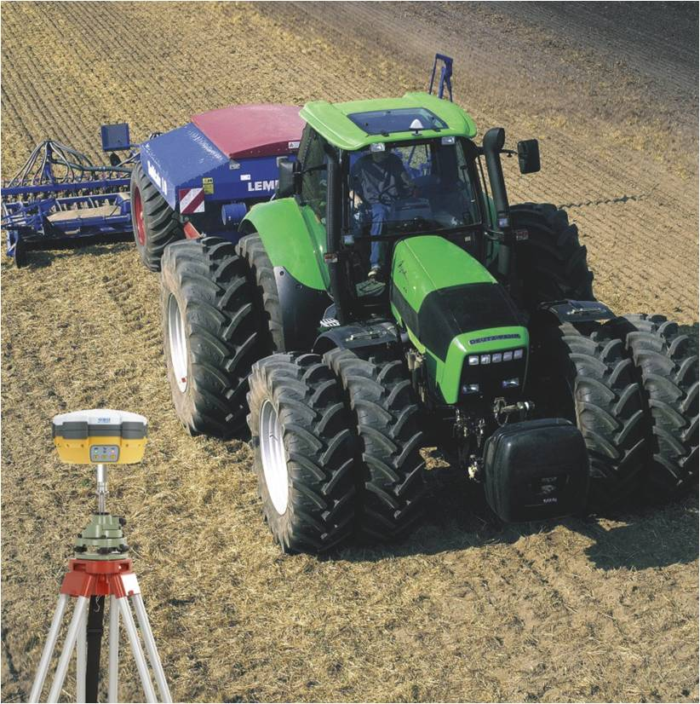

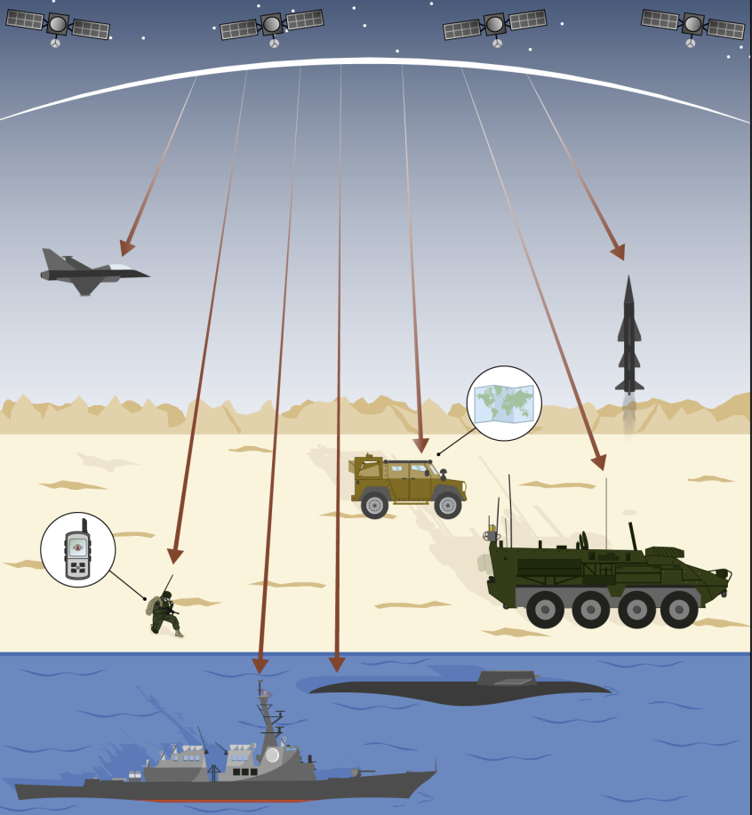
1.1
研究背景
◎ 范围：全球覆盖率高达98%（室外）
◎ 精度：（C/A码）±10m
精准农业
社会生活
商业应用
军事领域
◎ 优势：全天候、全时段、高精度、全方位
位置服务
（LBS）
◎ 不足：商场、地下车库等室内环境卫星信号缺失
全球卫星导航系统GNSS
4
Notes:
提到定位，我们首先想到的就是全球卫星导航系统。目前基于GNSS的应用早已融入各行各业，如农业和军工业等。GNSS的覆盖范围和精度已经满足人们的日常需求。但是存在一个问题：但是GNSS在室内场景中会出现信号缺失是得定位服务无法工作。这时迫切需要一种技术来解决这个问题，所以就展开了室内定位技术的研究。

Slide 5

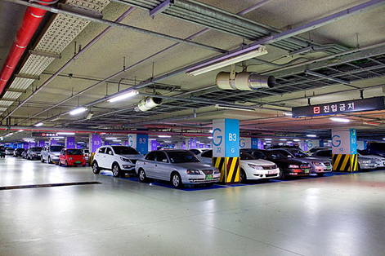
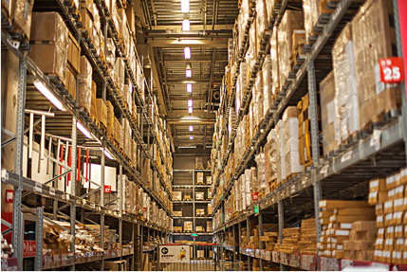
1.2
课题研究意义
◎ 我们生活中80%的时间是活动于室内环境，室内定位技术能够给我们的日常生活带来很多便利-（社会意义）
◎ 商场、地下车库、大型仓库等GNSS信号弱缺或者缺失的情况下，室内定位技术弥补了卫星定位的不足，带来了巨大的商业价值-（工程意义）
◎ 学术界利用广泛存在的蓝牙信号进行室内定位技术的研究，为攻克导航定位“最后一公里”难题提供了新方向-（学术意义）
5
Notes:
同时本课题研究具有的三大意义：社会意义、工程意义和学术意义。

Slide 6
2
室内定位方法与原理
Notes:
接下来，第二部分是室内定位方法与原理

Slide 7
2.1
主要的室内定位技术
常见室内定位技术比较
不同的定位技术具有各自的优缺点，可靠性和推广性也有所差别。目前，蓝牙定位是室内定位的研究热点，本文也将以蓝牙定位技术为中心开展研究工作。
7
Notes:
目前常见的室内定位技术：主要有Wi-Fi、UWB、蓝牙等。通过对比它们成本和优缺点，当可以布置专用定位节点时，发现蓝牙定位技术具有较大优势，受到了大量研究。本研究选择以蓝牙定位技术为中心。

Slide 8
2.2
蓝牙室内定位常用方法
指纹定位方法
8
Notes:
目前蓝牙定位室内定位中常用的定位方法大致可以分为两类，一类是基于蓝牙RSSI的指纹定位方法，一类是基于蓝牙RSSI的测距定位方法.
基于指纹的定位方法依靠 RSSI 在不同位置上的差异性，建立 RSSI 到空间位置的唯一映射关系，通过匹配算法进行定位。建立指纹库时需
要采集大量 RSSI 数据且后期需要对指纹库不断更新，工作量巨大。同时，指纹库与环境结合非常紧密，导致采集工作获取的信息很难迁移到类似的环境，
造成大量重复作业

Slide 9
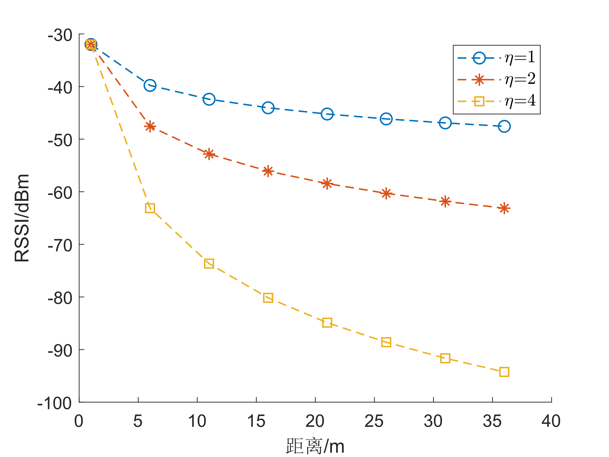
2.3
蓝牙室内定位常用方法
式中：A表示接收设备与蓝牙信标距
离为 1 米时测得的 RSSI
对数路径损耗模型
9
Notes:
一类是基于蓝牙RSSI的测距定位方法。常见的测距定位方法使用对数路径损耗模型，将RSSI映射为距离。模型的具体公式如右式所示，左图表示不同eta下RSSI值与距离的关系。

Slide 10
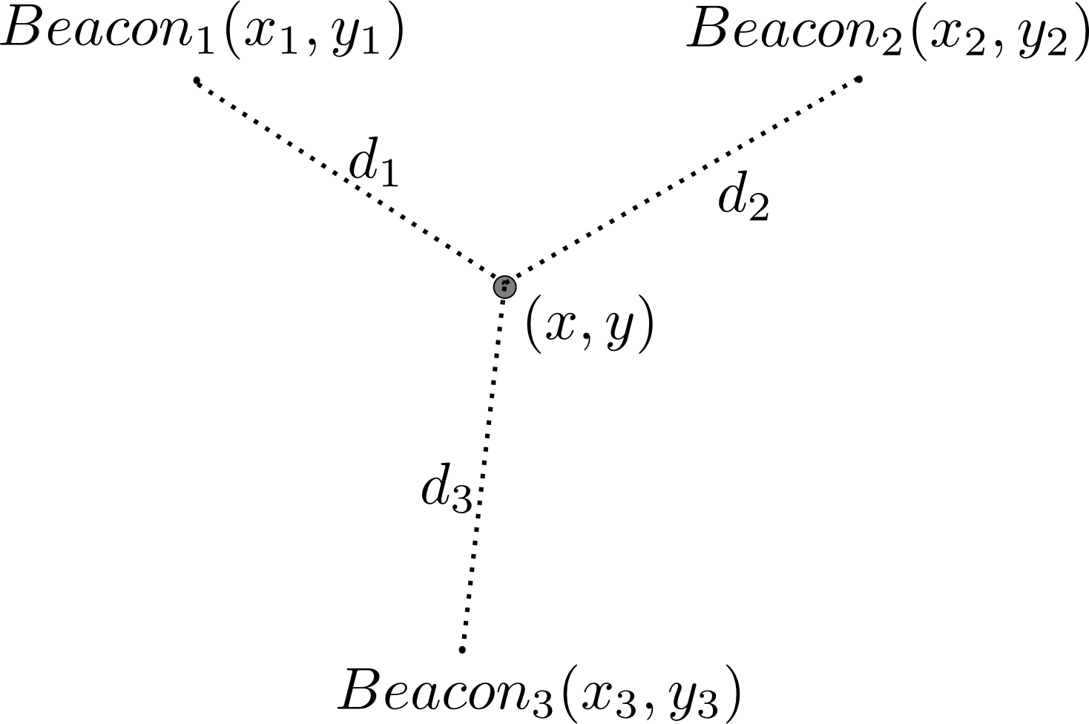
2.3
蓝牙室内定位常用方法
加权质心定位法将蓝牙信标看成单位质点，并考虑
蓝牙信标的距离对待定位终端的影响，根据待定位
终端到蓝牙信的距离为每个信标赋予不同的权重
加权质心定位
10
Notes:
加权质心定位法将蓝牙信标看成单位质点，并考虑蓝牙信标的距离对待定位终端的影响，根据待定位终端到蓝牙信的距离为每个信标赋予不同的权重。具体方法如左图和右式所示，首先通过路径损耗模型将待定位终端接收到的RSSI转换为距离 ，信标对待定位终端的影响与距离成反比，将距离的倒数作为蓝牙信标的权重。最后使用加权平均法求解待定位终端的坐标。

Slide 11
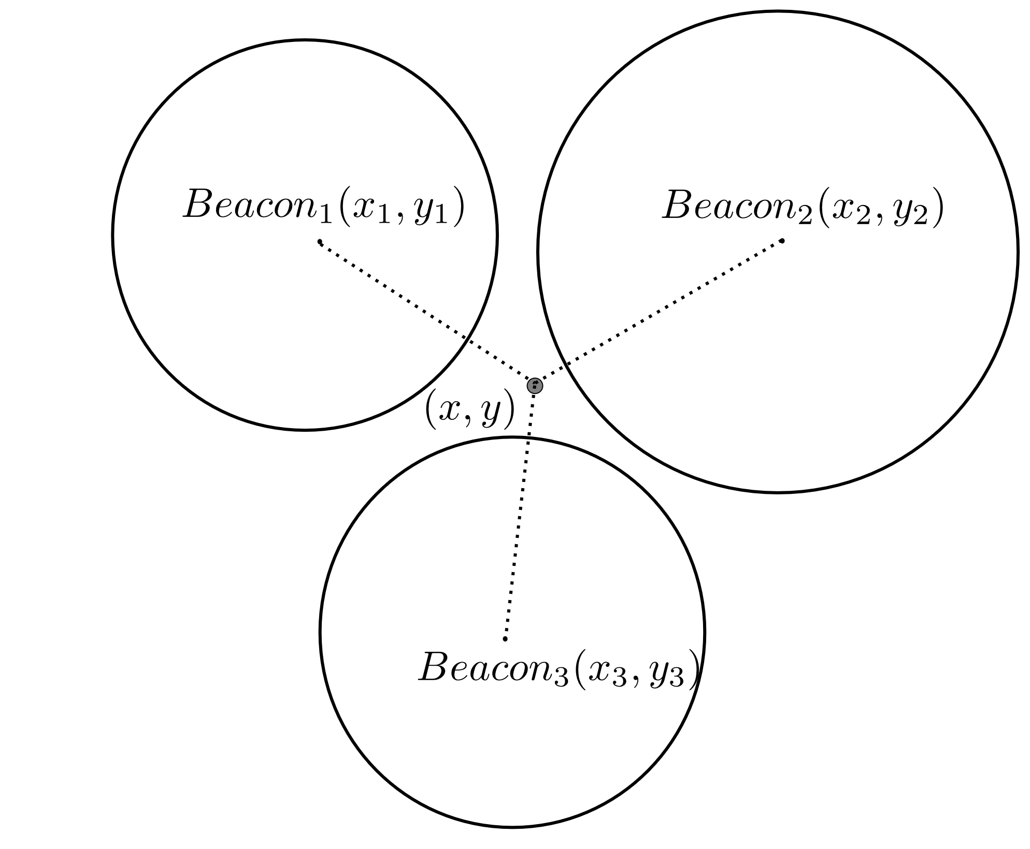
2.3
蓝牙室内定位常用方法
多边定位方法根据RSSI映射的距离，以蓝牙节点为圆
心画圆，理想情况下，这些圆相交于一点，该交点所
在被认为是终端的位置。但是因为路径损耗模型的不
准确性，三个圆一般无法交于一点
多边定位
11
Notes:
多边定位方法根据RSSI映射的距离，以蓝牙节点为圆心画圆，理想情况下，这些圆相交于一点，该交点所在被认为是终端的位置。但是因为路径损耗模型的不准确性，三个圆一般无法交于一点，如左图所示。所以往往将该方法与最小二乘法相结合，通过最小化误差平方和得到更准确的终端位置，如右式所示。

Slide 12
2.3
蓝牙室内定位常用方法
两类蓝牙定位技术比较
12
Notes:
根据如图两类蓝牙RSSI定位技术的对比，基于测距的定位技术在应用中有较大的，安装维护都相对简易、低成本，这有利于室内定位的推广，因此本文主要研究集中在蓝牙RSSI测距定位。

Slide 13
3
基于RSSI概率分布与贝叶斯估计的加权定位方法
①. 空间中一点的RSSI服从高斯分布且时间平稳；
②. 通过贝叶斯估计将先验的RSSI概率分布与位
置信息相结合实现定位；
Notes:
接下来，第三部分是本研究提出的，基于RSSI概率分布与贝叶斯估计的加权定位方法。该方法主要有两个创新点，一是通过实验发现空间中一点的RSSI服从高斯分布且时间平稳；二是通过贝叶斯估计将先验的RSSI概率分布与位置信息相结合实现定位。

Slide 14
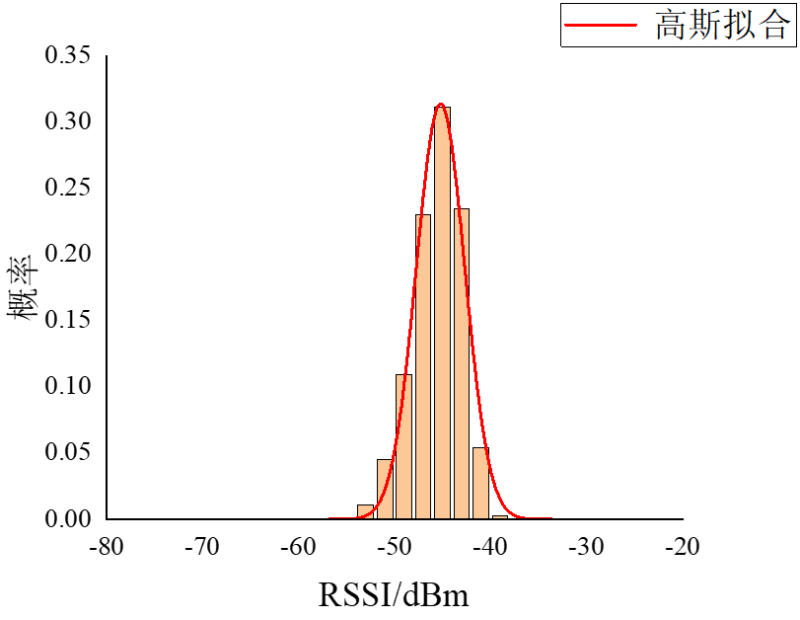
3.1
RSSI的平稳性与概率分布
因为使用历史RSSI数据，建立数学模型进行定位，需要RSSI特性不随时间变化，保证当前建立的模型在未来也可以应用。为了分析RSSI序列的平稳性，本文通过ADF和KPSS平稳性检验发现RSSI是平稳的。
(a) 2米处RSSI
(b) 2米处RSSI概率分布
14
Notes:
因为使用历史RSSI数据建立数学模型进行定位，需要RSSI特性不随时间变化，保证当前建立的模型在未来也可以应用。为了分析RSSI序列的平稳性，本文通过ADF和KPSS平稳性检验发现RSSI是平稳的。图a和b展示了在距离蓝牙节点2米处的RSSI情况，可以发现可以使用高斯函数拟合RSSI的概率分布。
一个时间序列的平稳是指该序列的方差和均值在时间过程上都是常数，相关系数只与时间间隔有关而不依赖于具体的时间。

Slide 15
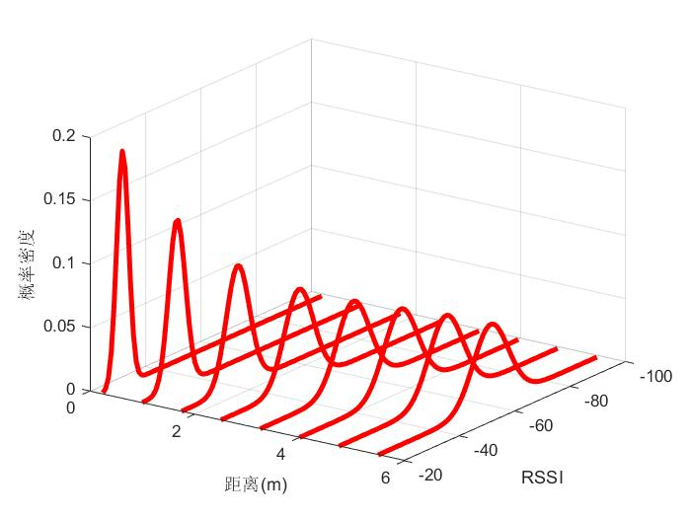
3.2
映射
因为在固定处的RSSI呈现高斯分布，可通过采集距离信号源L米处的RSSI数据，再对数据的频率分布进行高斯拟合得到P(RSSI|L)。通过建立等间隔采集点，在每个采集点预先采集RSSI的方式建立映射：
15
Notes:
因为在固定出的RSSI呈现高斯分布，可通过采集距离信号源L米处的RSSI数据，再对数据的频率分布进行高斯拟合得到P(RSSI|L)。通过均匀的建立等间隔采集点，然后在每个采集点预先采集RSSI的方式建立映射，如图所示。反应了不同距离下，RSSI的分布情况

Slide 16
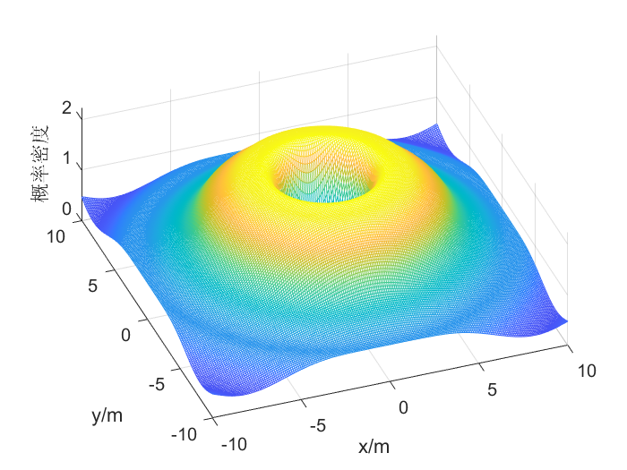
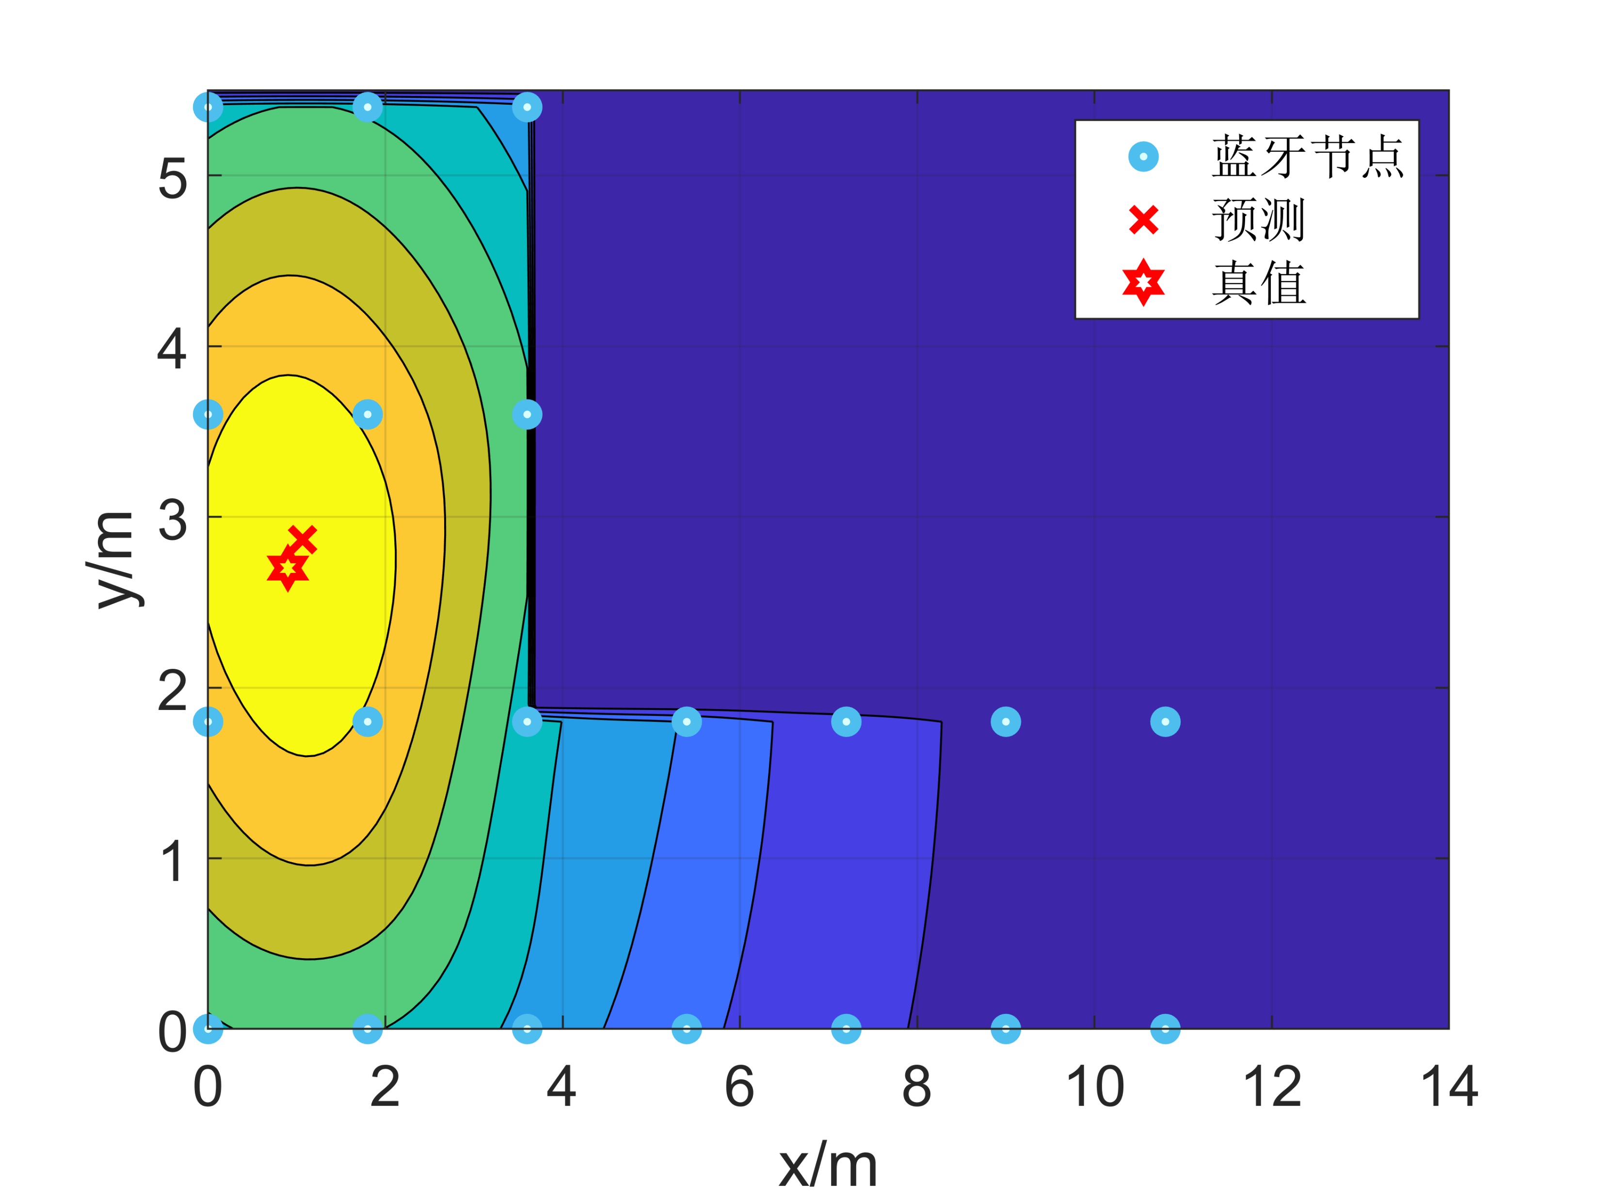
3.3
加权定位
使用贝叶斯估计将先验的RSSI概率分布与位置信息相结合实现定位.
RSSI=-40时二维空间概率分布
(1)
(2)
16
权重分布与定位结果
Notes:
然而，定位算法的目的是依据待定位终端测得的 RSSI 推算终端的位置，进而得到人员位置，因此需要将RSSI的高斯分布与位置信息相结合，如式(1)所示。其中P(L)表示待定位人员在场景中出现的概率，可以认为在每个位置上是均等的，以简化问题。P(RSSI)的代表空间中RSSI值的分布情况，可以预先采集获得。之后，就可以根据采集到的RSSI，推断待定位人员在空间中的概率。对于单个蓝牙节点，人员概率分布图如左上角所示。
在室内定位的实践中，我们会部署大量的蓝牙节点以提高定位结果的准确性与稳定性，接收设备往往会收到多个AP的RSSI，所以可以得到式(2)。最终权重分布与定位结果如图左下角，权重最大的地方作为算法输出。

Slide 17
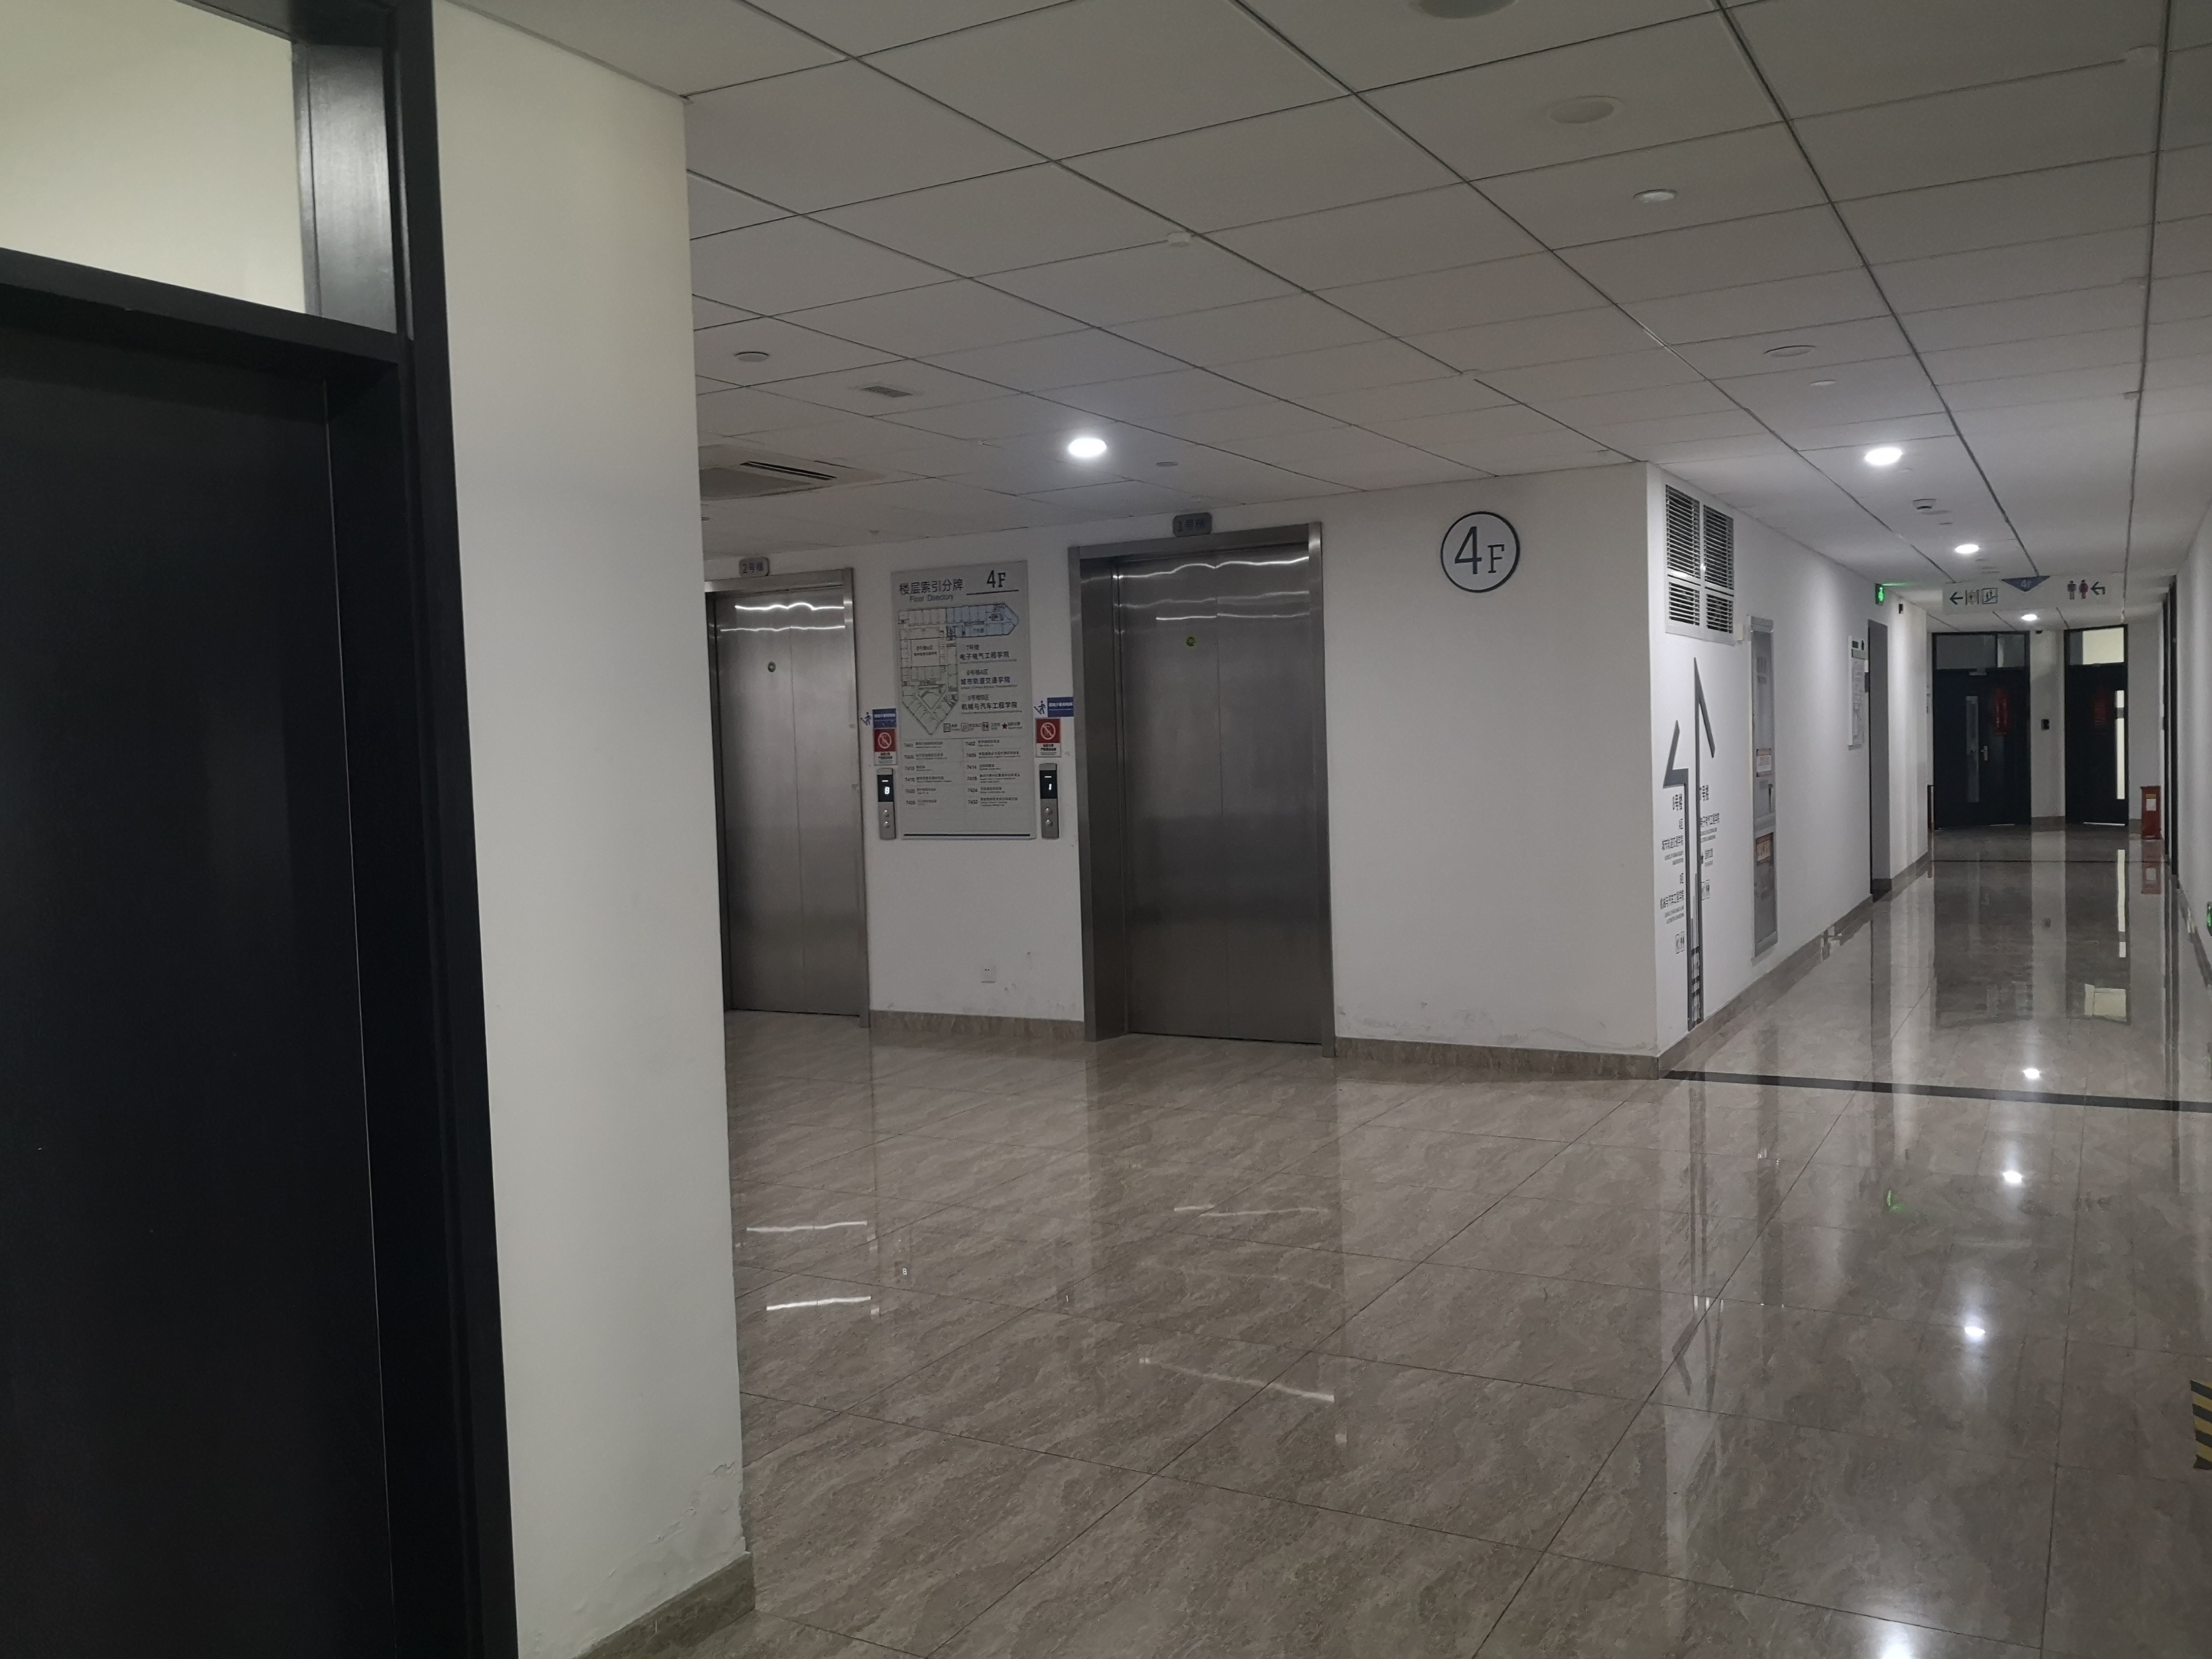
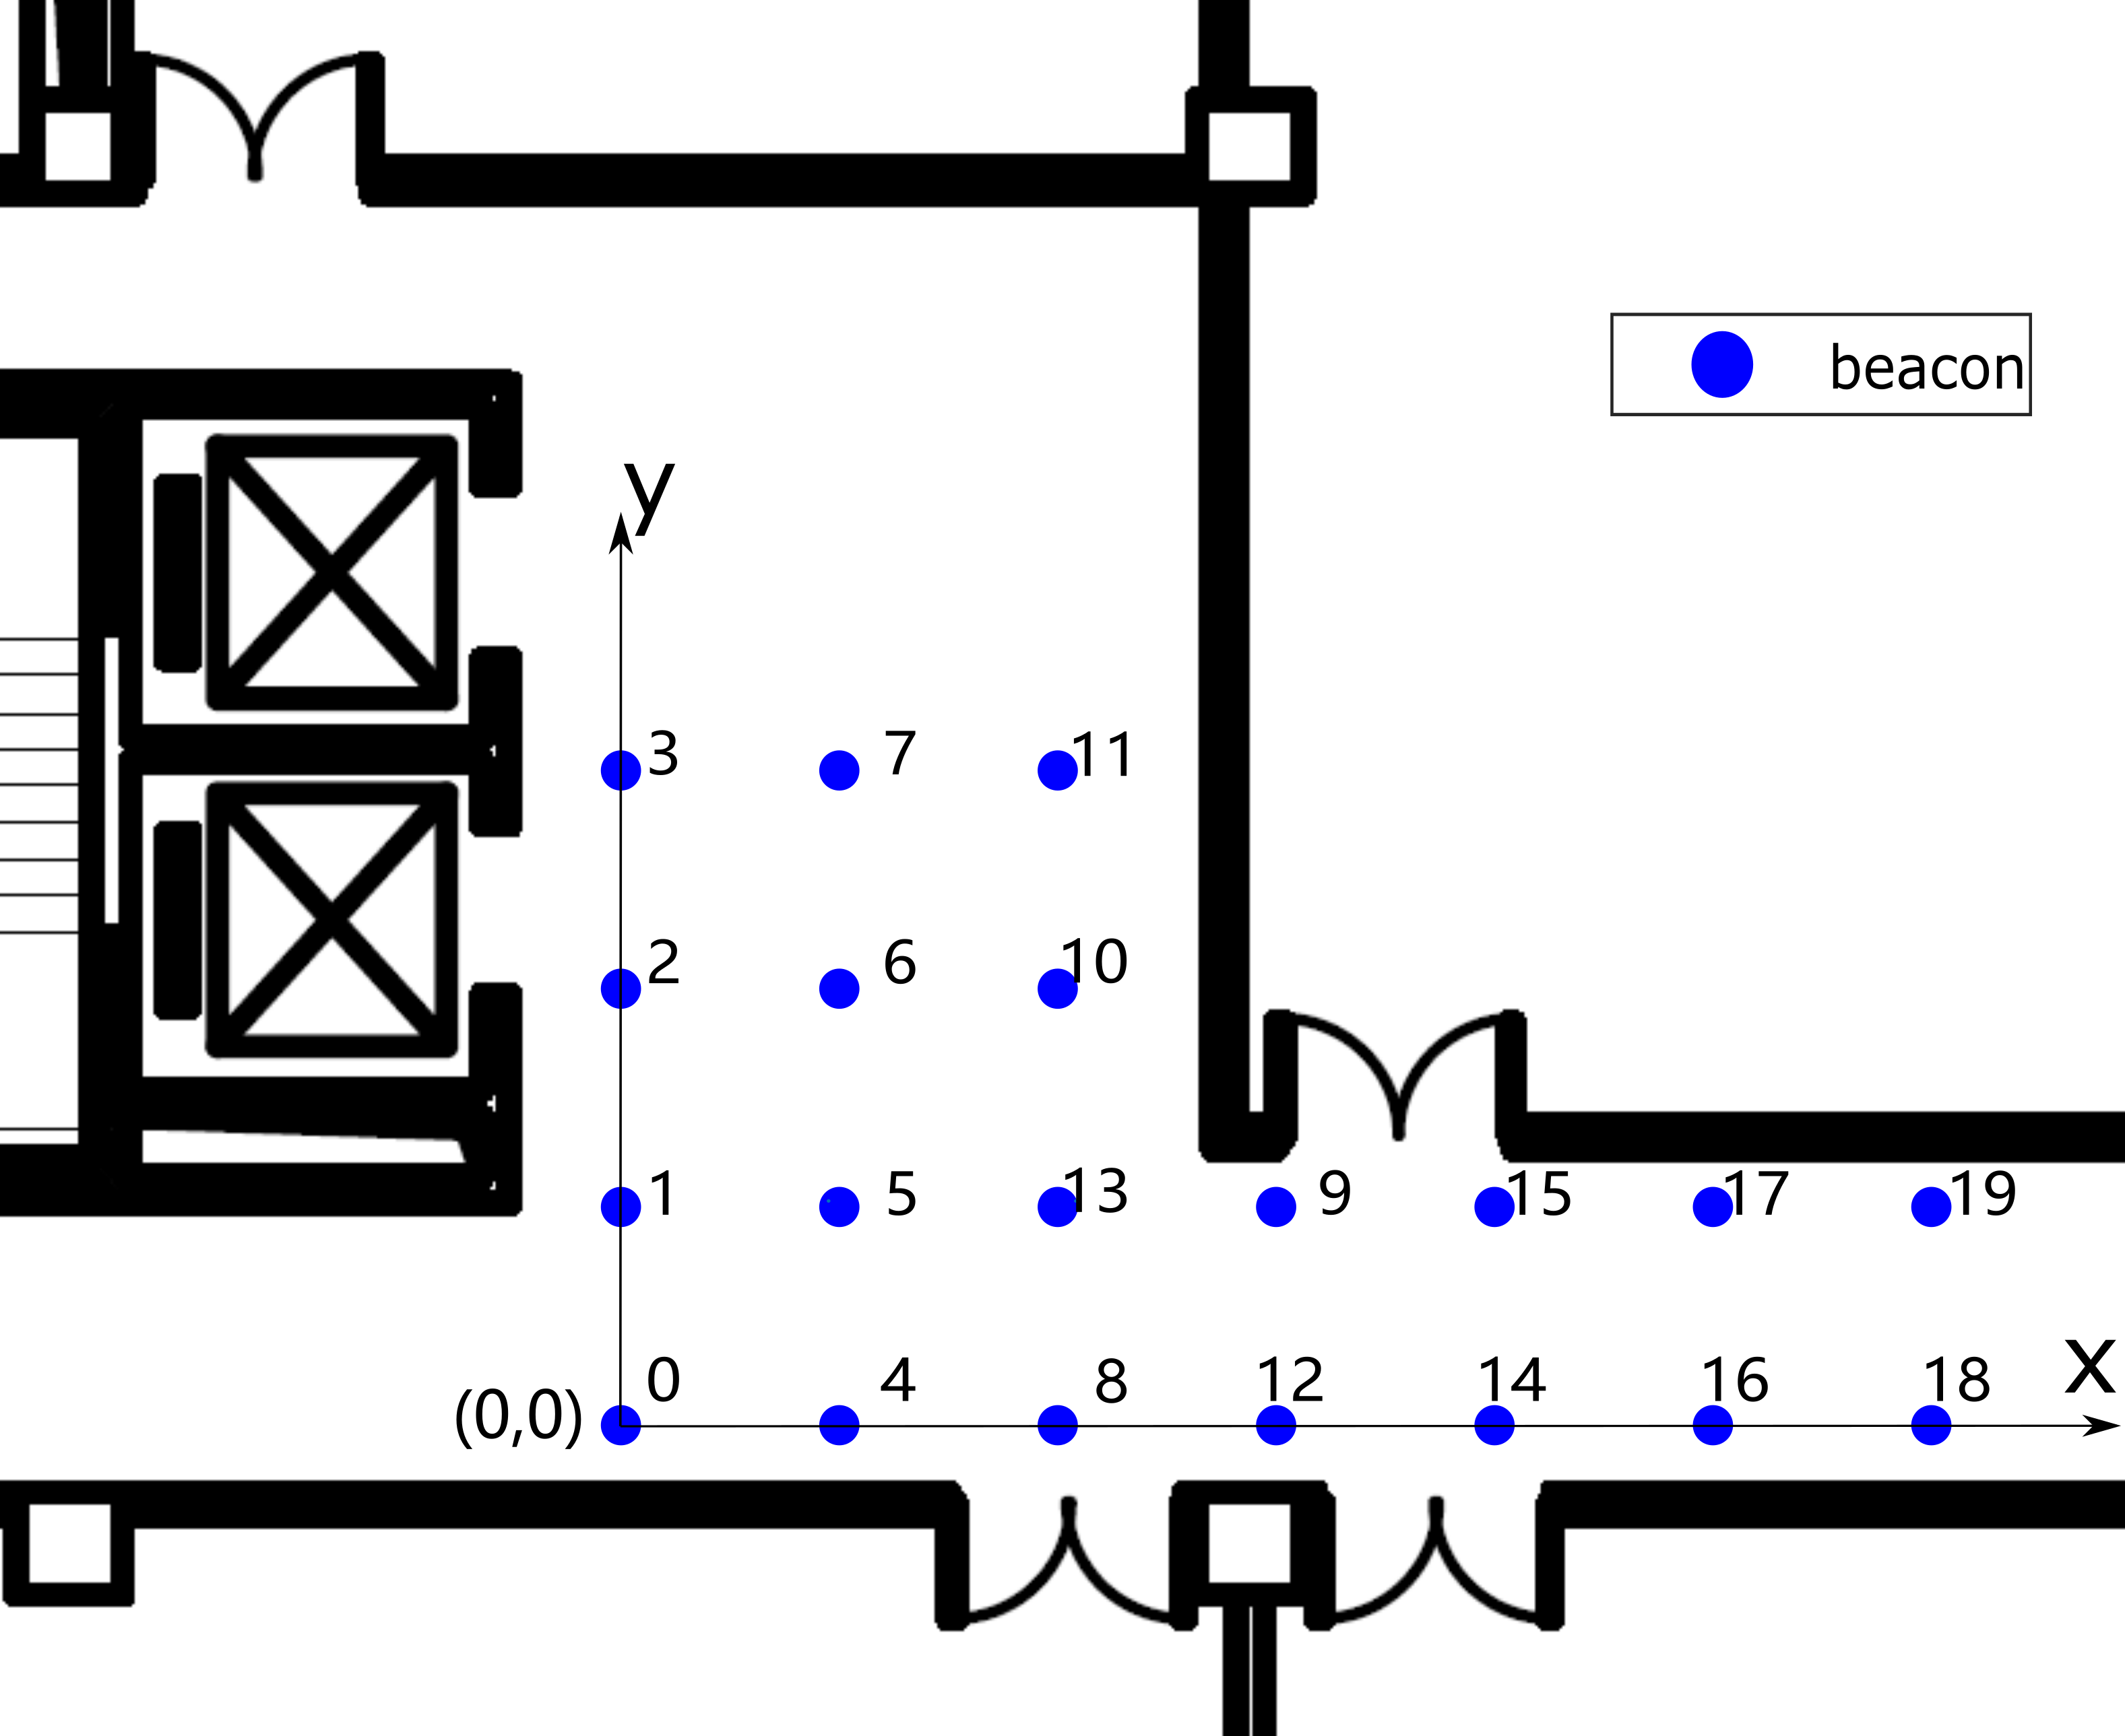
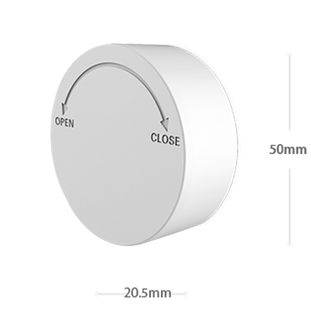
3.4
实验场地与设备
实验场地：
(1) 区域大小： 32平方米
(2) RSSI采样间隔：0.2秒
(3) 测试点：间隔0.9米，共32个
(4) 节点间隔：1.8米
硬件设备：深圳云里物里科技研发的E5定位型
低功耗蓝牙和华为P20
采集软件：LOPSI实验室开发的GetSensorData2.1
实验场地1
蓝牙节点
17
Notes:
为了验证提出算法的性能，我们在实验楼中以1.8m的间隔布置20个beacon，如实验场地图所示，占地面积约为32平米。并从原点
开始，以0.9米的间隔设置32个测试点。
采集的软硬件为GetSensorData和华为P20。

Slide 18
3.5
实验结果及分析
不同方法对比：
将本文方法与三边定位算法、加权质心定位
算法、文献[31]提出的基于权重校正的加权
质心算法就行对比实验，得到不同方法的
CDF和误差曲线。
对比结果分析：
本文所提本文所提方法的定位效果优于传统
定位方法和文献[31]所用方法的定位效果。
本文方法在误差累计概率分布为50%时的定
位精度为0.97米，均方根误差为1.17米，明
显优于上面三种算法。
不同方法的CDF
不同方法的误差曲线
18
Notes:
为了分析本文方法的定位效果，将本文方法与三边定位、加权质心定位、文献[31]提出的基于权重校正的加权质心算法就行对比实验，
得到左图所示的CDF和误差曲线。根据结果， 本文所提本文所提方法的定位效果优于上述三种方法，误差累计概率分布为50%时的定
位精度为0.97米，均方根误差为1.17米。

Slide 19
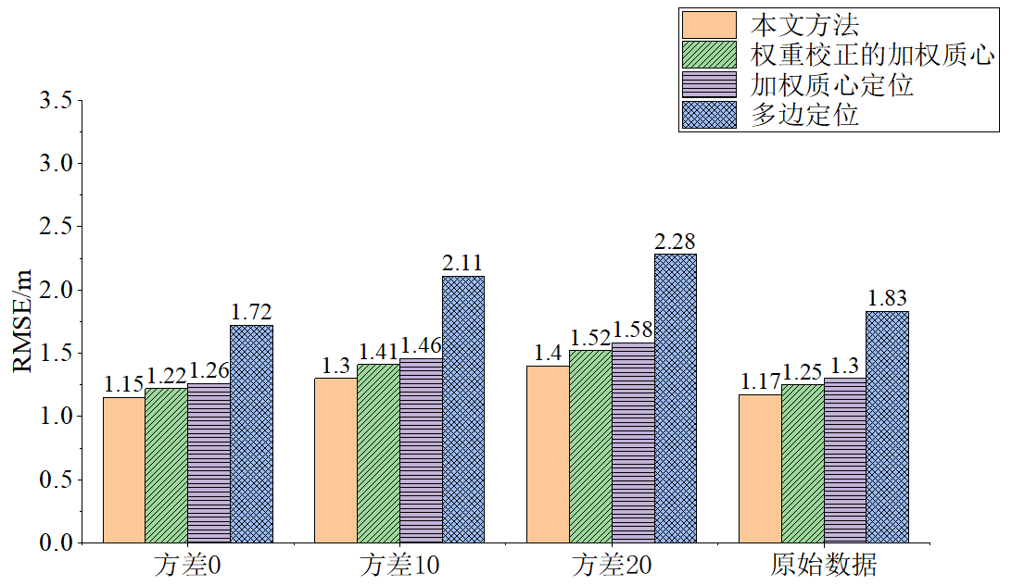
3.6
实验结果及分析
噪声生成：
对采集得到的数据进行高斯滤波后得到噪声
较小的数据，此基础上添加不同方差的高斯
白噪声得到含有不同误差的数据。
对比结果分析：
随着噪声方差增加，各个方法的均值误差变
大，本文方法幅度最小。因此，相比与其他
三种方法本文方法具有较强的抗干扰特性。
不同噪声下各定位方法的均方误差
19
Notes:
接着考虑到定位实践中RSSI存在波动，又分析了不同方法的抗干扰性能，实验结果如图。可以看到，随着噪声方差增加，各个方法的均值误差变
大，本文方法幅度最小。因此，相比与其他三种方法本文方法具有较强的抗干扰特性。

Slide 20
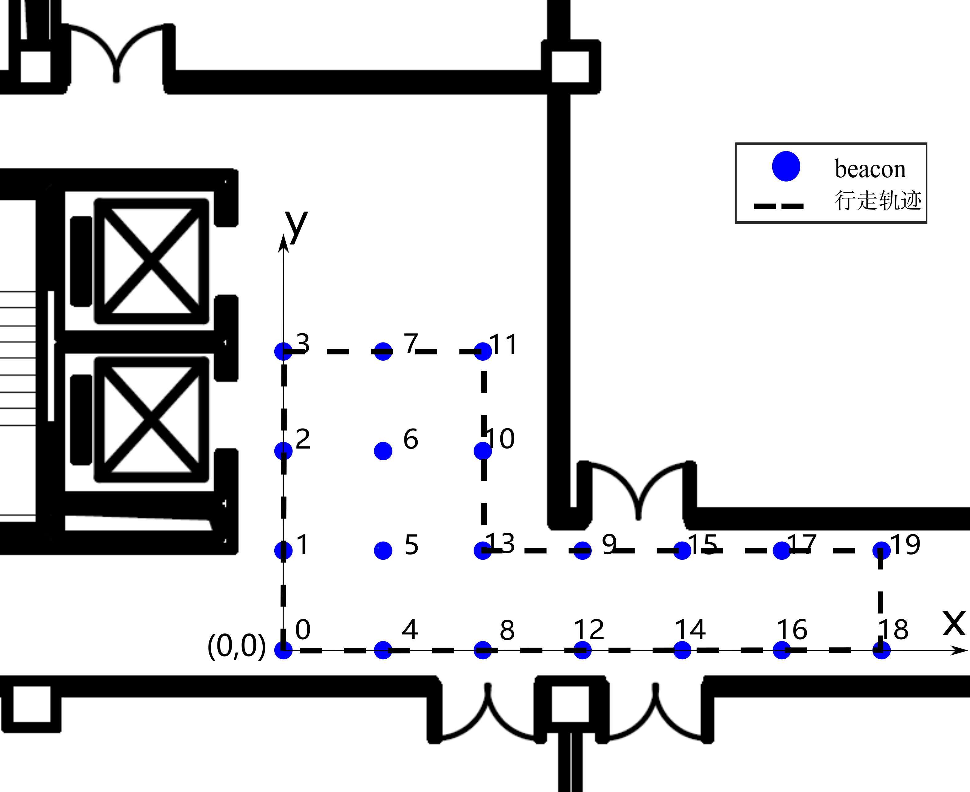
3.7
实验结果及分析
实验行走轨迹
多边定位方法轨迹:OWD=0.758
加权质心定位方法轨迹:OWD=0.586
度量方法：单向距离法 OWD
结果分析:
虽然本文方法得到的定位轨迹由于
其他三种方法，但仍然无法无法得
到平滑的定位轨迹。
权重校正的加权质心方法轨迹:OWD=0.528
本文方法轨迹:OWD=0.517
20
Notes:
之后，针对人员定位中，人员往往是在移动的，需要对方法的定位轨迹进行分析。由于人员行走过程中实时坐标不易获取，因此使用单向距离法[78]（one way distance, OWD）计算两轨迹的距离，用以度量定位方法的性能，单向距离越小表明两轨迹越接近。
实验中人员的行走轨迹如左上图，实验结果如右图。从结果看，虽然本文方法得到的定位轨迹由于其他三种方法，但仍然无法无法得到平滑的定位轨迹，还留有优化空间。

Slide 21
4
基于PFMM的室内人员分层定位方法
①. 利用粒子滤波融合加权定位结果与人员行走速度特征；
②. 通过地图匹配将人员轨迹与室内地图结合；
Notes:
第四部分是本研究提出的，基于PFMM的室内人员分层定位方法，该方法的主要目的是为了解决上面提到的轨迹不平滑问题。该方法主要有两个创新点，一是利用粒子滤波融合加权定位结果与人员行走速度特征；二是通过地图匹配将人员轨迹与室内地图结合。

Slide 22
4.1
分层定位
加权定位层：
使用基于RSSI概率分布与贝叶斯估计的加权
定位方法完成RSSI到位置的初步映射。
修正层：
利用粒子滤波融合加权定位的定位结果与人
员行走速度特征的先验知识，初步修正定位
轨迹。
地图匹配层：
地图匹配层考虑室内环境下人员速度受限
和人员位置受建筑结构约束的事实，使用基
于HMM的地图匹配技术进一步优化、合理化
人员轨迹
分层定位算法流程图
22
Notes:
本文提出的定位算法的流程如图所示，主要分为加权定位层、修正层、地图匹配层。
加权定位层使用前面提到的基于RSSI概率分布与贝叶斯估计的加权定位方法完成RSSI到位置的初步映射。
修正层根据加权定位层的结果，融合室内环境中人员行走速度不快的特点，初步修正定位轨迹。
地图匹配层在除了考虑人员速度受限之外还结合室内地图，对轨迹进行约束，进一步合理化定位轨迹。

Slide 23
4.2
修正层
室内环境下，人员行走速度通常在0-1.5m，且是一个连续过程。当定位频率在5Hz时，在0.2s的时间中人员移动的距离为0-0.3m。因此可以使用粒子滤波算法融合加权定位结果和室内人员的行走速度，改善定位轨迹。
(1)
(2)
(3)
23
Notes:
因为在室内人员定位场景中，人的行走速度不快，并且是连续的过程。当定位频率在5hz时，人在0.2秒的时间内只能移动一小段距离。
所以，修正层使用粒子滤波算法融合加权定位结果和室内人员的行走速度，初步改善定位轨迹。
这里式(1)为粒子滤波的状态转移方程，其中x y 表示横纵坐标，vx vy 表示横纵方向速度，Q表示系统噪声。
式(2)为权重调整方程。其中zx zy表示由加权定位层提供的观测坐标，sigma v表示人员速度变化，mu表示一段时间内人员平均速度。函数eta为权重调整因子，调小速度变化快的粒子的权重。通过这样的方式融合加权定位方法和人员移动速度。
最后通过式(3)得到修正层的定位结果

Slide 24
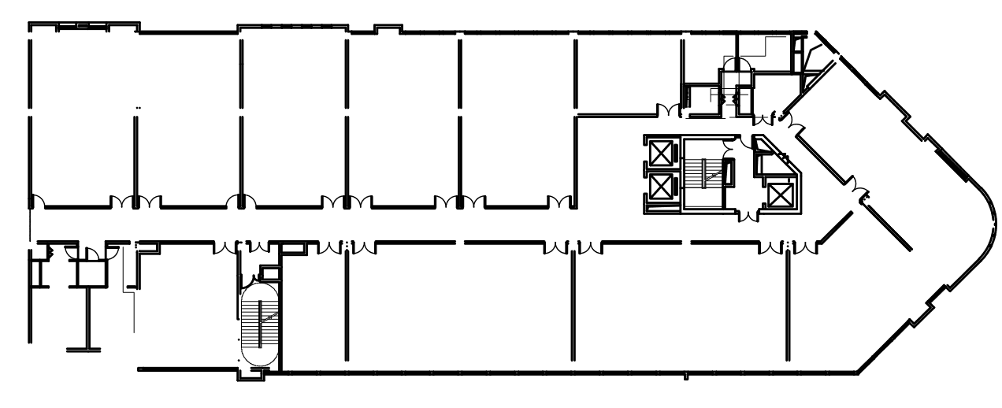
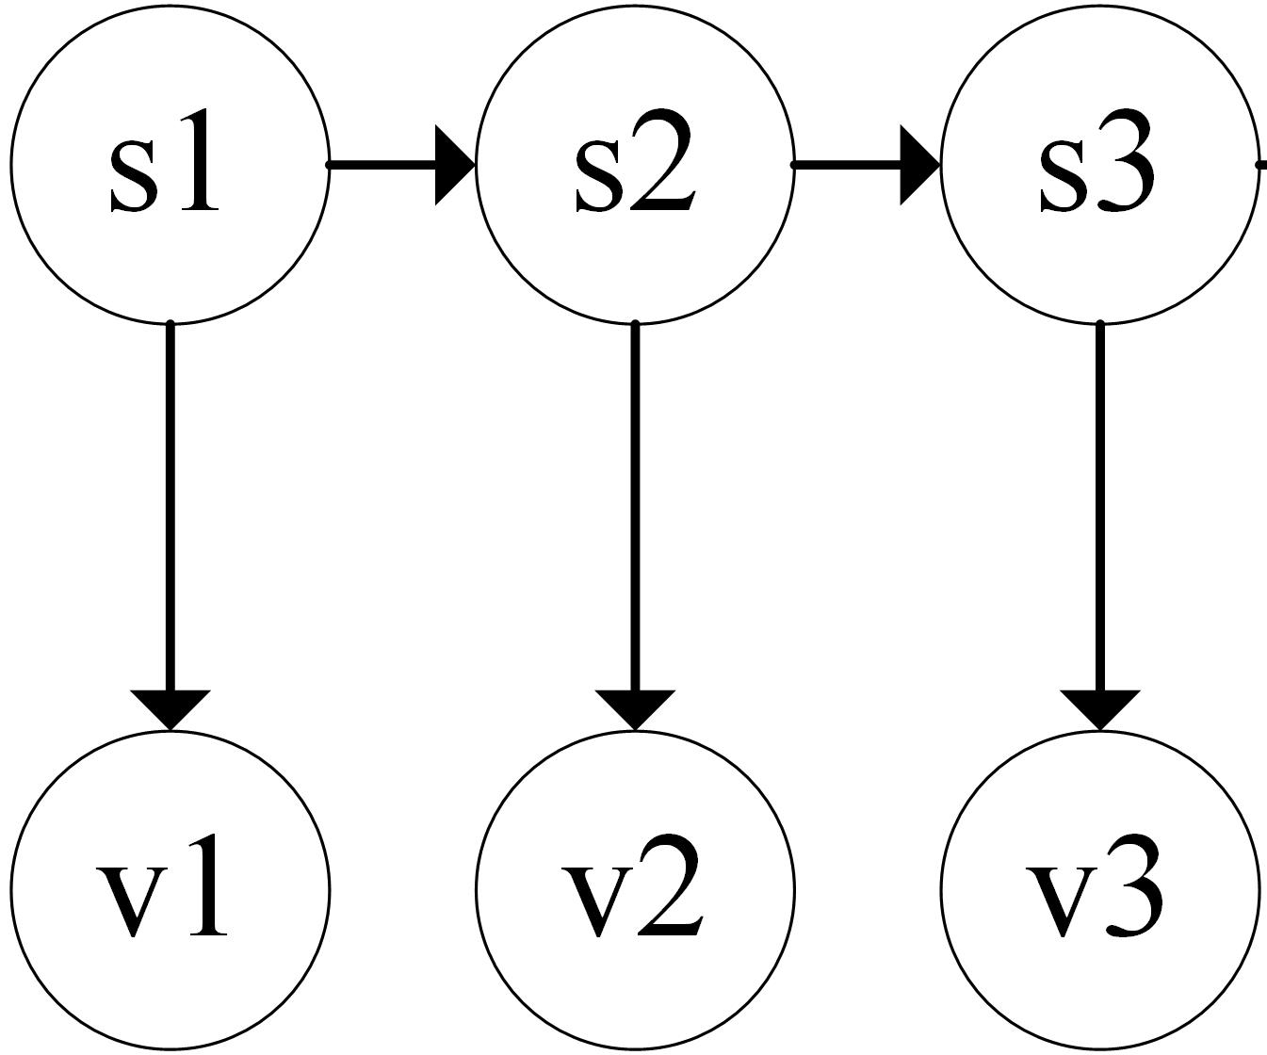
4.3
地图匹配层
室内环境下，人员对位置服务的需求往往是为了导航，且人具有一定的主观能动性，完成此导航任务可以不依靠高精度的定位信息。
室内存在大量可供人员行走的结构化区域，将该区域用栅格点表示，作为隐马尔科夫的隐状态，修正层的输出为观测。
实验楼平面图
HMM示意图
Notes:
室内场景中，人对于室内定位的需求往往是为了导航，在人具有主观能动性的前提下，完成此导航任务可以不依靠
高精度的定位信息。同时，人为了到达目的地，往往需要经过大量的规则的建筑结构，比如走廊、过道、楼梯等，这类结构可以类比成道路，作为人员的可行路径。
例如左图的实验楼平面图，从电梯下来走到某个房间，需要经过走廊。
因此，我们将可行区域用栅格点表示，以此人员的可行路径，且认为人员只能位于栅格点上，每一个栅格化点表示一个可能的隐状态。修正层的输出作为观测。
如右图，s1,s2,s3表示3个栅格点坐标，v1,v2,v3表示3个修正层的输出。这样室内定位轨迹优化问题就可以转化为求解隐马尔科夫隐状态的问题。

Slide 25
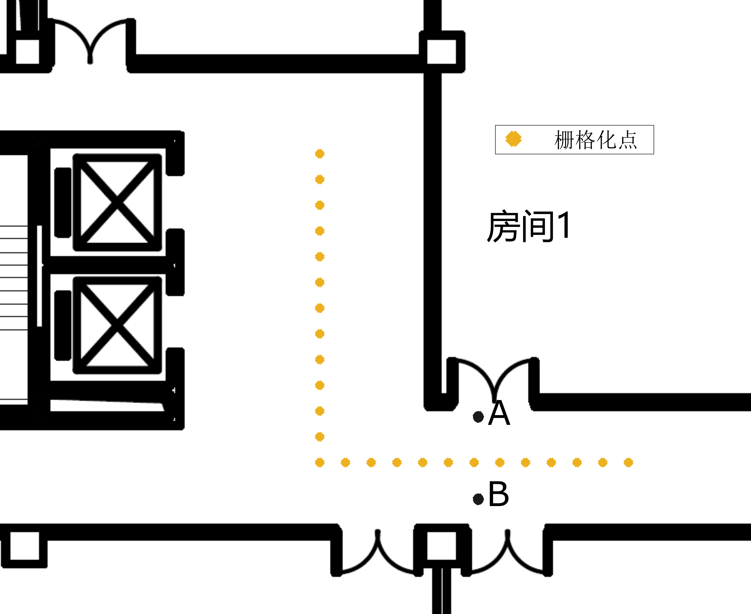
4.4
构造栅格点
室内环境下，人员的行走速度通常在0到1.5米每秒之间。在5Hz的定位频率下，栅格点的间隔可以设置为0.3米。
考虑人的主管能动性，可以只用一条栅格点表示整条走廊。
栅格点示意
Notes:
对于栅格点的构造，需要考虑人员定位导航的特点。室内环境下，人员的行走速度通常在0到1.5米每秒之间，在5Hz的定位频率下，栅格点的间隔可以设置为0.3米。
对于室内人员定位，在考虑人具有主管能动性的前提下，对人的定位导航可以不严格依赖于人员的真实位置。如图所示，假设该用户从电梯下来，需要前往房间1，在定位导航任务中区分用户位于在A点还是B点作用不明显，因此本文用一条栅格点表示整条走廊，并且将人员位置映射到栅格点上，用栅格点的位置表示人员位置，作为隐马尔可夫模型的隐状态。

Slide 26
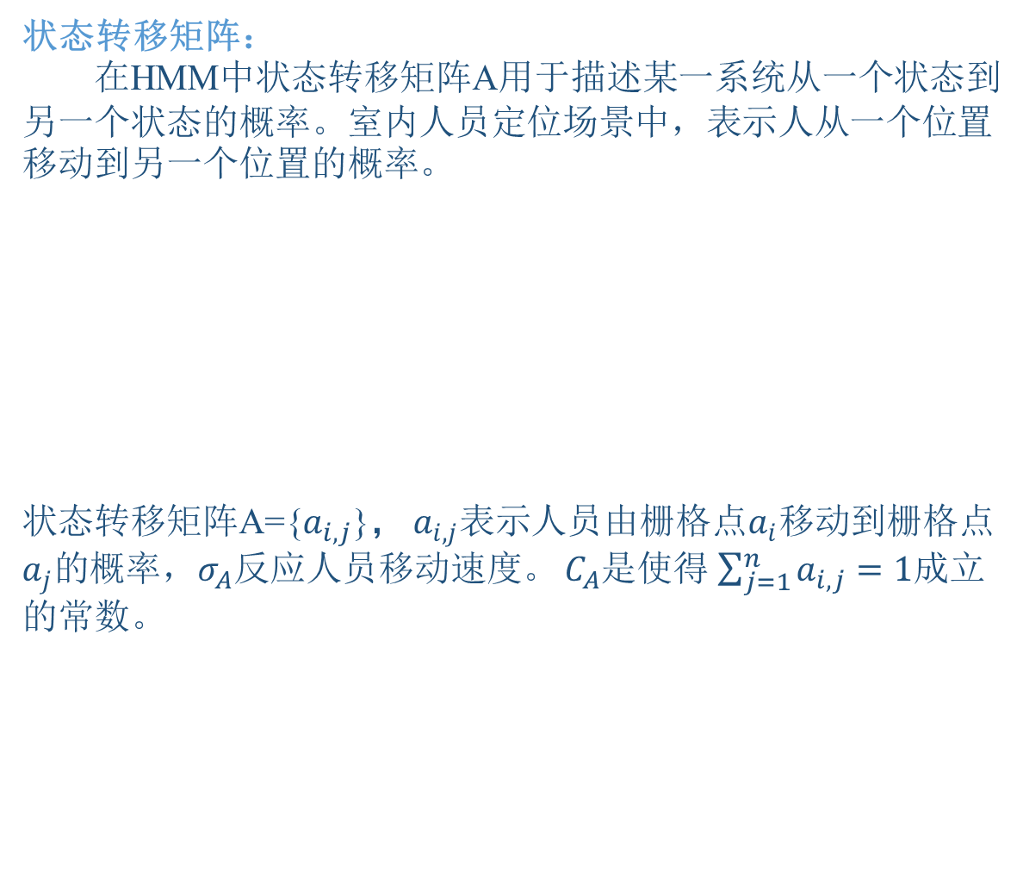
4.5
地图匹配层：状态转移矩阵
状态转移矩阵：
在HMM中状态转移矩阵A用于描述某一系统从一个状态到另一个状态的概率。室内人员定位场景中，表示人从一个位置移动到另一个位置的概率。
状态转移矩阵A={$a_{i,j}$}， $a_{i,j}表示$人员由栅格点$a_{i}移动$到栅格点$a_{j}的$概率，$σ_{A}$反应人员移动速度。 $C_{A}$是使得 $\sum_{j=1}^{n}{a_{i,j}=1}$成立的常数。
(1)
Notes:
为了构造隐马尔科夫模型，需要有状态转移矩阵，发射概率矩阵，初始状态矩阵。首先是状态转移矩阵。因为，在隐马尔科夫模型状态转移矩阵A用于描述某一系统从一个状态到另一个状态的概率。室内人员定位场景中，就表示人从一个位置移动到另一个位置的概率。根据上文的栅格点，也就是从一个栅格点到另一个栅格点的概率。
这里使用公式一来描述，取模表示两栅格点的概率。在我们认为栅格点越近，人员转移的概率越大，同时使用高斯分布来描述这个概率。

Slide 27
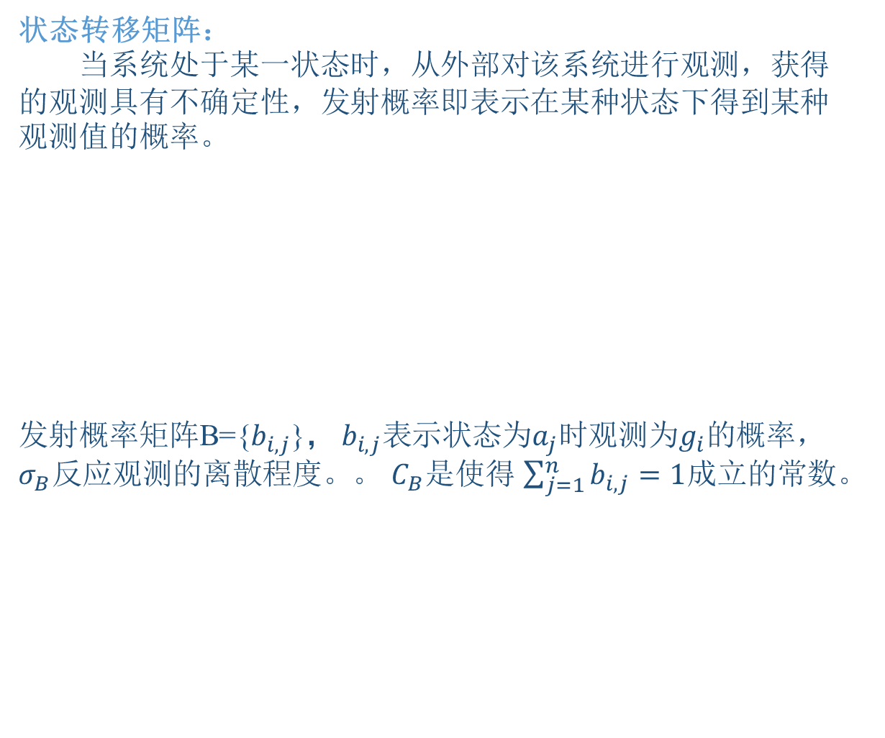
4.6
地图匹配层：发射概率矩阵
状态转移矩阵：
当系统处于某一状态时，从外部对该系统进行观测，获得的观测具有不确定性，发射概率即表示在某种状态下得到某种观测值的概率。
发射概率矩阵B={$b_{i,j}$}， $b_{i,j}表示状态为a_{j}时$观测$为g_{i}的$概率，$σ_{B}$反应观测的离散程度。。 $C_{B}$是使得 $\sum_{j=1}^{n}{b_{i,j}=1}$成立的常数。
(1)
人员静止时修正层的输出
Notes:
接着需要发射概率矩阵。
当我们从系统外部对系统进行观测时，获得的观测值往往不是定值，呈现某种概率分布。这里，观测可以认为是修正层，人员静止时修正层的输出呈现高斯分布。
由于修正层的输出没有约束，不便于计算，因此本文将空间离散化、网格化，每一个网格点表示一种观测状态，用网格点表示观测。
这样发射概率矩阵B就如式(1)所示，因为修正层的输出呈现高斯分布，这里也采用高斯分布描述。

Slide 28
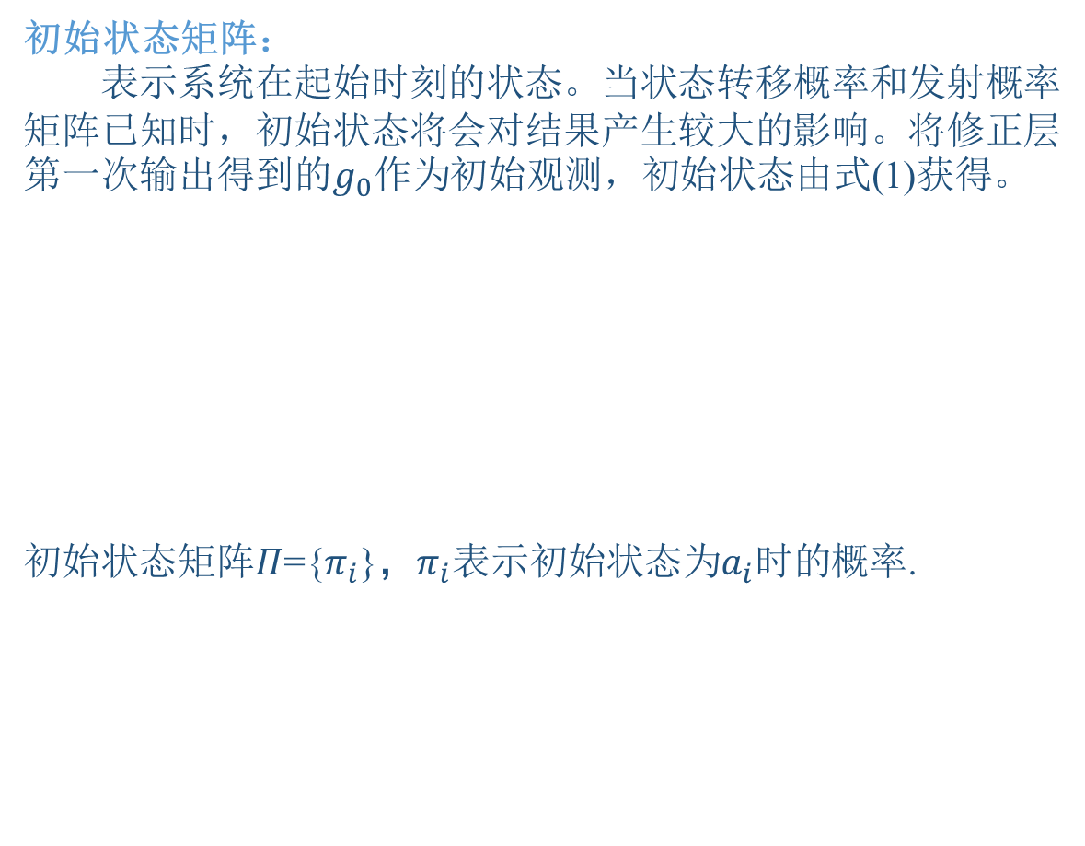
4.7
地图匹配层：初始状态矩阵
初始状态矩阵：
表示系统在起始时刻的状态。当状态转移概率和发射概率矩阵已知时，初始状态将会对结果产生较大的影响。将修正层第一次输出得到的$g_{0}作为$初始观测，初始状态由式(1)获得。
初始状态矩阵$Π$={$π_{i}$}，$π_{i}表示初始状态为a_{i}时的$概率.
(1)
Notes:
最后是初始状态矩阵。
当状态转移概率和发射概率矩阵已知时,初始状态将会对结果产生较大的影响。为了使初始状态与定位实际情况符合、加快算法收敛速度，本文将修正层第一次输出得到的𝑔_0 作为初始观测，
初始状态矩阵就如式(1)所示。

Slide 29
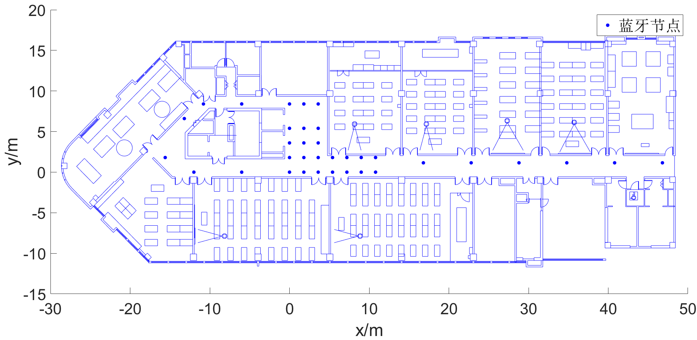
4.8
实验结果及分析
实验场地：
(1) 区域大小： 200平方米
(2) RSSI采样间隔：0.2秒
(3) 蓝牙节点：间隔6米的节点12个
间隔1.8米的节点20个
硬件设备：深圳云里物里科技研发的E5定位型
低功耗蓝牙和华为P20
采集软件：LOPSI实验室开发的GetSensorData2.1
试验场地2
Notes:
为了验证分层定位方法，我们扩大了实验区域，使得有效实验区域约为200平方米，可供行人移动的距离约为100米，涵盖整个楼层的走廊区域，可以在更大空间尺度、复杂的室内测试环境下进行算法测试。同时为了兼顾成本与蓝牙节点定位效果，新增加了间隔为6米的12个蓝牙节点，部署情况如图所示。

Slide 30
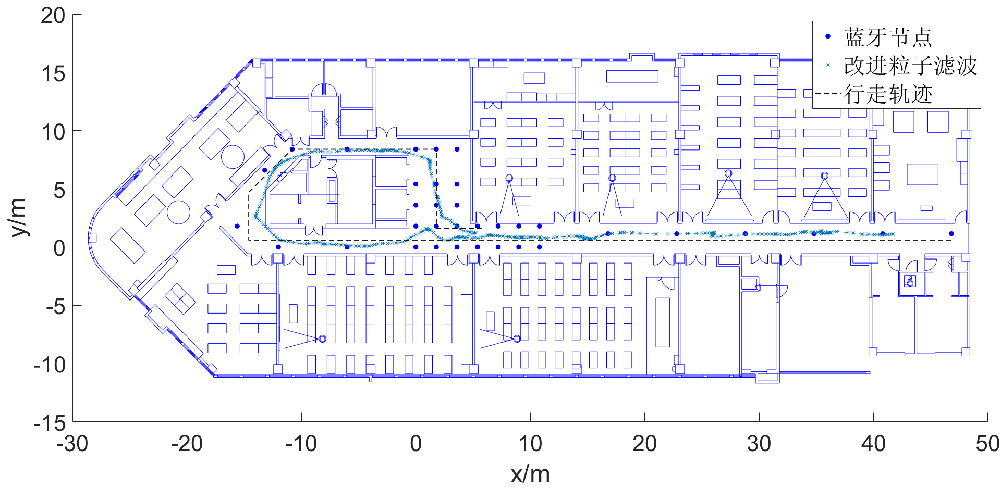
4.9
修正层实验与分析
试验场地一修正层：OWD= 0.3913
试验场地二修正层：OWD= 0.4195
试验场地一加权层：OWD= 0.517
试验场地二加权层：OWD= 0.4263
Notes:
修正层是基于PFMM的室内人员分层定位算法的第二层，该层以加权定位层的输出为观测值，使用粒子滤波修正定位轨迹。实验结果如图所示，使用加权层相比，使用修正层得到的行走轨迹有很明显的改善，轨迹更加平滑。

Slide 31
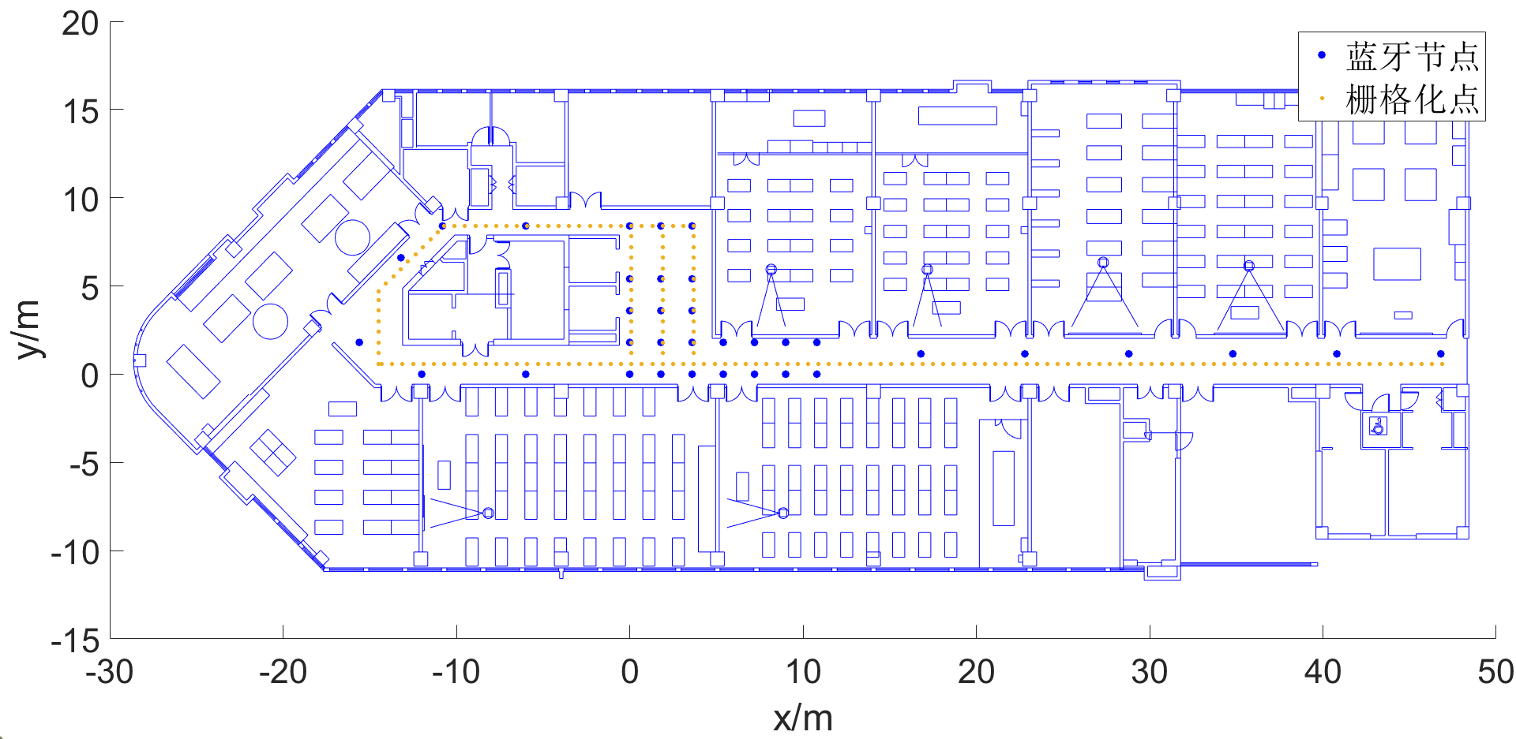
4.10
地图匹配层栅格点
试验场地1栅格点
试验场地2栅格点
Notes:
为了更好的比较，栅格点尽量规划到蓝牙节点下方。

Slide 32
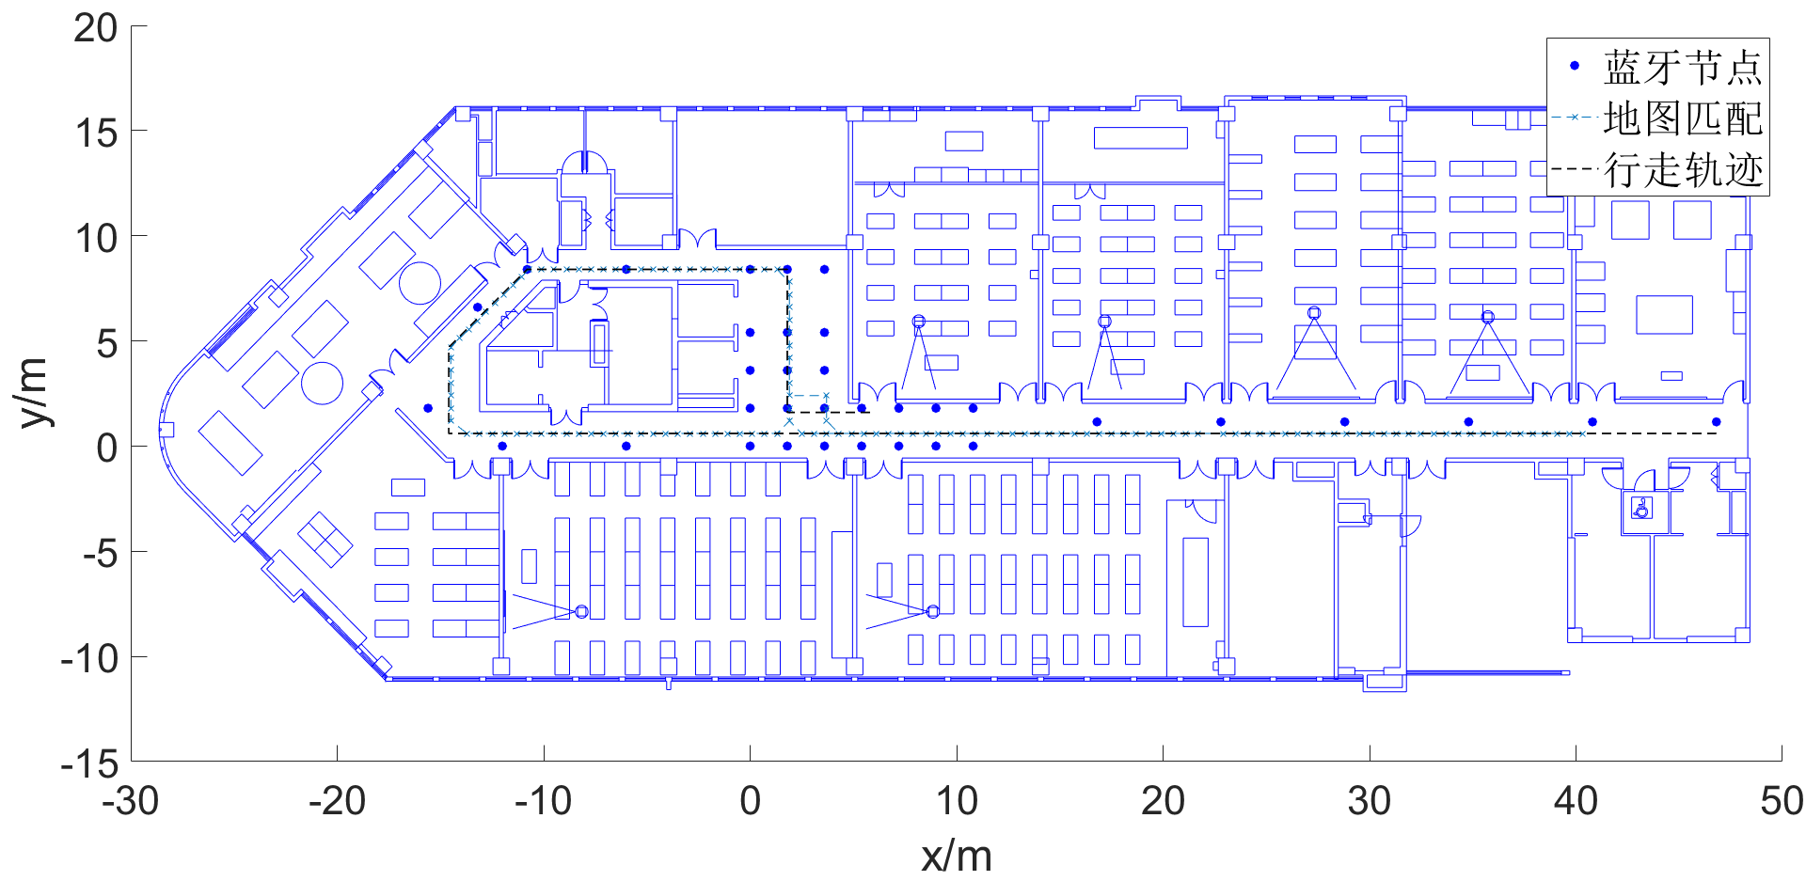
4.11
地图匹配层实验与分析
试验场地一匹配层：OWD= 0.2741
试验场地二匹配层：OWD= 0.1101
试验场地一修正层：OWD= 0.3913
试验场地二修正层：OWD= 0.4195
Notes:
地图匹配层将修正层的结果作为观测值，状态为可行路径的栅格点，最终构成本文提出的基于PFMM的室内人员分层定位方法。该层的输出，也是本文分层定位方法的输出。
可以发现地图匹配层获得的轨迹依附于栅格点之上，轨迹平滑、合理与真实行走轨迹相似。

Slide 33
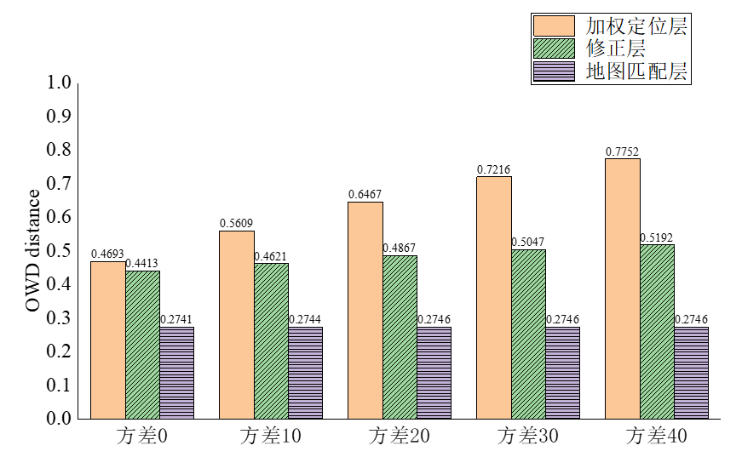
4.12
不同方差下各层轨迹
方差10
方差20
方差30
方差40
（c）方差为30 （d）方差为40
Notes:
为了定性分析本文分层定位方法的抗干扰特性，对采集得到的数据认为添加不同方差的高斯噪声.
以实验场地一为例，实验结果如图所示.
随着噪声方差的增加，加权定位方法得到的轨迹越来越杂乱无章，当方差达到40时已经很难看出具体的轨迹。作为对比，修正层的输出仍然呈现连续、平滑的特点，并且在较大噪声中仍能保持。地图匹配层得到的定位轨迹几乎不会随着噪声方差变化。表明本文方法可以得到良好的轨迹，具有较强的抗干扰特性。

Slide 34
4.13
简化可行路径
 | 简化栅格点 | 原始栅格点
栅格点数 | 24 | 60
OWD | 0.5990 | 0.2741
计算时间/s | 0.002 | 0.00478
简化栅格点
原始栅格点
简化栅格点轨迹
原始栅格点轨迹
（c）方差为30 （d）方差为40
Notes:
对于人员的位置服务，走廊、过道等室内结构可以用一条简化的栅格点代替，如图所示。从其效果看，用一条简化的栅格点代替走廊等建筑结构具有可行性。

Slide 35
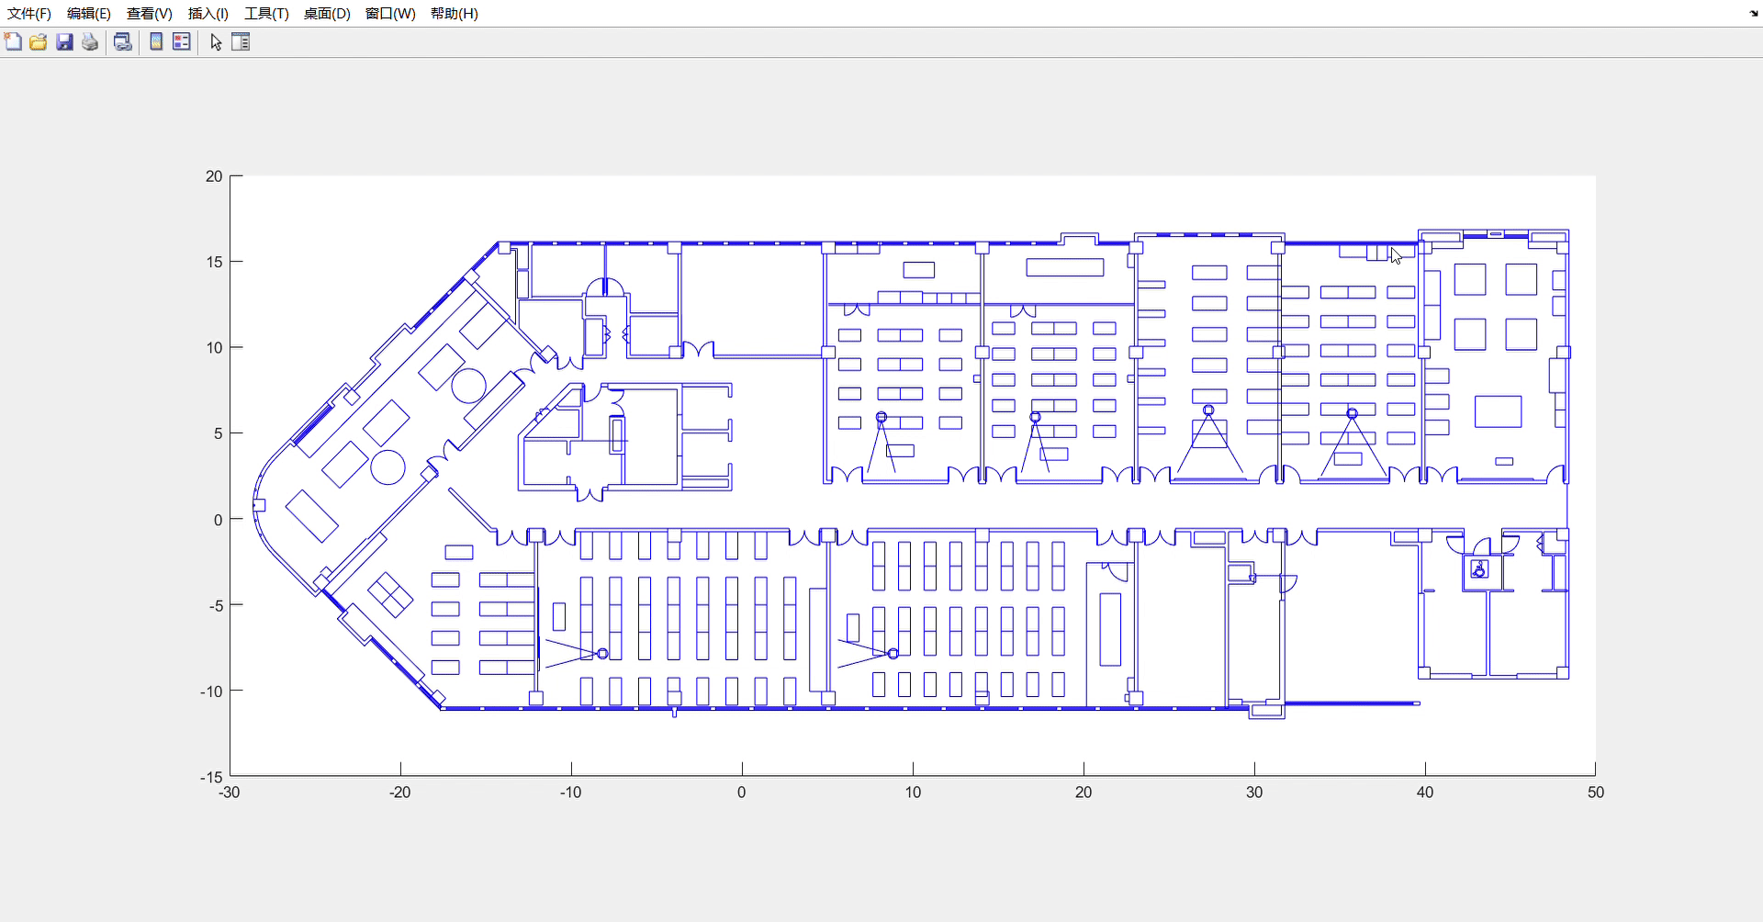
4.14
动态展示
（c）方差为30 （d）方差为40
Notes:
这里有一个定位轨迹的动态展示,黄色的代表修正层的输出，红色的是匹配层的输出也就是最终分层定位算法的输出。这里展示的结果是加速了的，可以看到依靠地图匹配，定位结果依附于可行路径，轨迹平直

Slide 36
5
总结与展望
Notes:
最后一部分是总结与展望

Slide 37
5.1
创新点与主要工作
基于RSSI概率分布与贝叶斯估计的加权定位方法
①. 空间中一点的RSSI服从高斯分布且时间平稳，表明利用预先采集得到的RSSI数据建立的定位模型可以应用于未来，为之后的工作提供基础。
②. 通过贝叶斯估计将先验的RSSI概率分布与位置信息相结合实现定位，依据位置与RSSI值为离散空间赋予不同的权重，定位效果优于同类方法
基于PFMM的室内人员分层定位方法
①. 修正层利用粒子滤波融合加权定位结果与人员行走速度特征，初步优化定位结果，在本文提出的加权定位方法基础上进一步进行优化，修正定位轨迹。
②. 地图匹配层通过地图匹配将人员轨迹与室内地图结合，约束、优化人员轨迹，实验结果表明本文提出的分层定位方法优于同类方法的定位轨迹与抗干扰特性。
（c）方差为30 （d）方差为40
Notes:
本文的创新点与主要工作内容可以分为两个部分：在基于基于RSSI概率分布与贝叶斯估计的加权定位方法中。通过分析表明空间中一点的RSSI服从高斯分布且时间平稳，为之后工作提供基础。

Slide 38
5.2
需要完善和改进的地方
导航任务
本文仅对室内定位技术展开研究，为了给用户提供完整的室内位置服务还需要导航与可视化。
结合大数据
结合大数据，针对人员当前位置为用户推送信息，提供因地制宜的位置服务。
融合更多传感器数据
在智能终端上还存在其他可以用于辅助的定位设备，如惯性传感器等。下一步将考虑将基于惯性传感器的行人航迹推算加入到本文提出的分层定位方法中，进一步提升定位精度、合理化定位轨迹。
（c）方差为30 （d）方差为40
Notes:
对于人员的位置服务，走廊、过道等室内结构可以用一条简化的栅格点代替，如图所示。从其效果看，用一条简化的栅格点代替走廊等建筑结构具有可行性。

Slide 39
5.3
科研成果
发表的学术论文
参与的科研项目
[1] 聂大惟，朱 海，等.基于 RSSI 概率分布与贝叶斯估计的加权定位方法[J]. 全球定位系统，2021年（已发表）.
[2] 聂大惟，朱 海，等.一种基于PFMM的室内人员分层定位方法[J]. 导航定位学报，2021年（发表）.
[1] 基于多源无缝定位导航的桥梁无人机巡检技术及应用示范. 项目编号： 18511101600. 主要参与者.
[2]上海市科委青年科技英才“扬帆计划”.批准号：19YF1418200.主要参与者.
z下面是我的科研成果：发表了3篇学术论文，参与2个相关的科研项目
盲审成绩：87分
（c）方差为30 （d）方差为40
Notes:
下面是我的科研成果：主要是2篇学术论文，参与2个相关的科研项目。最后是盲审成绩87分。

Slide 40
THANKS
敬请各位专家批评指正
Notes:
我的学位论文讲解完毕，感谢各位专家老师的认真聆听！敬请各位专家批评指正

